Slide 1


Entrevistas de investigación según el estándar de investigación criminal
Octubre 2023
Douglas Sloan

Slide 2
Ventajas del entrenamiento en entrevistas
  información más completa, precisa y fiable
  menos duplicación de esfuerzos (por ejemplo, repetición de entrevistas)
  mayor consistencia en los resultados
  mejor despliegue del personal (utilización de expertos)
  mejor toma de decisiones en materia de enjuiciamiento, disciplinarias, etc.
  mayor credibilidad de los investigadores
  mayor confianza de los ciudadanos

Slide 3
¿A quién entrevistamos o interrogamos?
Sospechoso
Testigo
Víctima
Espectador
Experto
Entrevistas
Resultado
Interrogatorio
(When Appropriate)

Slide 4
Introducción al modelo PEACE
Planificar y preparar
Participar y explicar
Contabilizar, aclarar, comparar y contrastar
Cerrar
Evaluar

Slide 5
The PEACE Model
El modelo PEACE
P E A C E
Interview
Preparación
&
Planificación
Involucrar y explicar
Account Clarification & Challenge
Evaluación
Clausura
Notes:
Who has seen or carried out interviews?
This is the PEACE model of interviewing which was introduced as a result of the Police & Criminal Evidence Act 1984, this introduced audio recorded interviewing for policing, this then resulted in the acknowledgement that police interviewing was very poor and generally without structure. Dr Eric Shepherd was then tasked to introduce a structured phased model of interviewing which resulted in the PEACE model. This has developed in application over the years but the general principles remain the same.
Movement between phases in the interview is fluid and can go full circle, an applicant may think they are finished with an account but the telling of their account triggers further memories and you have to move back through the process.
The material facts may need separate interviews and more sensitive areas may need further Engage & Explain in order to ease the applicant into the process
The ‘P.E.A.C.E Model’ diagram shows lines linking the three active phases of the interview. Planning & Prep and Evaluation are generally factors to be conducted outside of the interview itself.
We will explain each of these stages in further detail as we go through this week.
It is important to remember that there are no rigid boundaries between the phases and flexibility is required throughout.

Slide 6
7 Principios de la entrevista de investigación
Los investigadores deberían…
  Obtener un relato preciso y fiable
  Debe actuar con imparcialidad
  Acercarse con mentalidad de investigador
  Tener libertad para formular una amplia gama de preguntas
  Reconocer el impacto positivo de una admisión temprana
  No estar obligado a aceptar la primera respuesta
  Si el sospechoso ejerce su derecho al silencio, hacerle preguntas
Notes:
6
Give out handout 3 ‘7 Principles of Investigative Interviewing and discuss

Slide 7
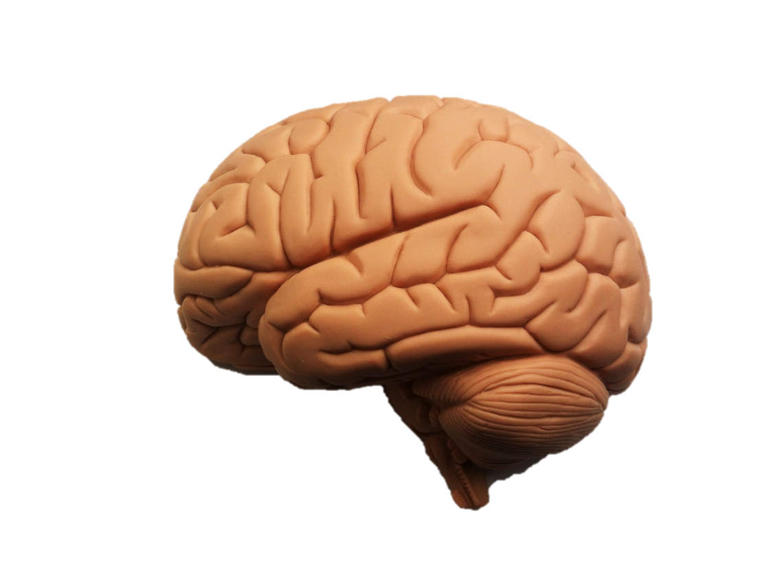
Resultado del aprendizaje
Entender cómo funciona la memoria

Slide 8

¿Por qué los entrevistadores necesitan saber sobre la memoria??
Comprender que la memoria es frágil
La memoria puede verse influida por el entrevistador
Se puede ayudar a los entrevistados a recordar
Notes:
Pose the question, Why do investigative interviewers need to know about memory.
Interviewers are generally obtaining information about peoples past experiences.
The models of interview to be taught have been constructed specifically to work with peoples memory and cognitive processes.
Having even just a basic insight into memory allows us to;
Place more realistic expectations on our witnesses
Overcome many of our previous frustrations with witnesses i.e. “why can’t they remember that particular piece of information? They were stood right there watching?”
Better assist them to recall information
Avoid influencing their account
Obtain the maximum quantity and quality of information we can in a way which will withstand scrutiny

Slide 9
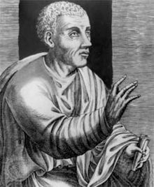
Mentir (Engañar)
Un mentiroso debe tener buena memoria
Quintiliano

Slide 10
“OBSTÁCULOS PARA UNA MENTIRA EFICAZ”
OBSTÁCULO UNO
Anticiparse a ser cuestionado
OSTÁCULO DOS
Crear un argumento (un guión, relato o versión de los hechos)
OBSTÁCULO TRES
Afrontar el interrogatorio (enlace con el interrogatorio "en detalle")
OSBTÁCULO CUATRO
¡Recuerda lo que has dicho!

Slide 11
Factores que afectan a la memoria y el recuerdo
Drogas y alcohol
Prejuicios
Estereotipos
Violencia
Tiempo
Notes:
Drugs and alcohol – Surprisingly there has been little research in this area. What research has been done tends to suggest that persons who ingested amounts of alcohol compared to sober controls remembered fewer details. It seems to be quantity, rather than quality of information that is effected.
Partisanship - Has been found to effect accuracy. Boon and Davies (1996) showed a controversial football match between England and Scotland separately to opposing fans. When asked to comment on who was responsible for the majority of the infringements the Scottish fans adjudged the English to be responsible for 57% of them and the Scottish just 10%. Finding in reverse i.e. when the English fans were posed the same question were very similar.
Stereotypes – Studies have shown that witnesses often used stereotypes to fill in the gaps of information to be remembered. For example stereotypes in relation to hair and eye colour and complexion. Blonde hair – must have blue eyes etc.
Violence – recall has been found in some studies to be greater in none violent events than violent ones. The same studies tend to suggest that less information was recalled about the assailant themselves but there was more peripheral detail available for recall.
Time – Memory can be subject to decay over long periods of time. It is worth noting however that whilst the loss of a small amount of recall was evident between recall straight after the event to that a few days later. From that point on the amount of detail seemed to remain largely consistent. i.e. you are not going to lose much by interviewing someone a few days after the event as opposed to immediately after. Interviewing someone immediately after a traumatic event may be detrimental as other factors such as fear, trauma, emotions and anxiety may all be influencing recall attempts.

Slide 12
Memoria: Recuperación
Un primer intento de recordar revela grandes rasgos, pero pocos detalles
Las personas pueden añadir o perder detalles en su primer intento de recuerdo.
Para facilitar la recuperación, hay que preparar el escenario
Permita que la persona haga un relato ininterrumpido.
La forma de recordar varía de una persona a otra.
La confianza no garantiza la exactitud de lo que dice el testigo.

Slide 13
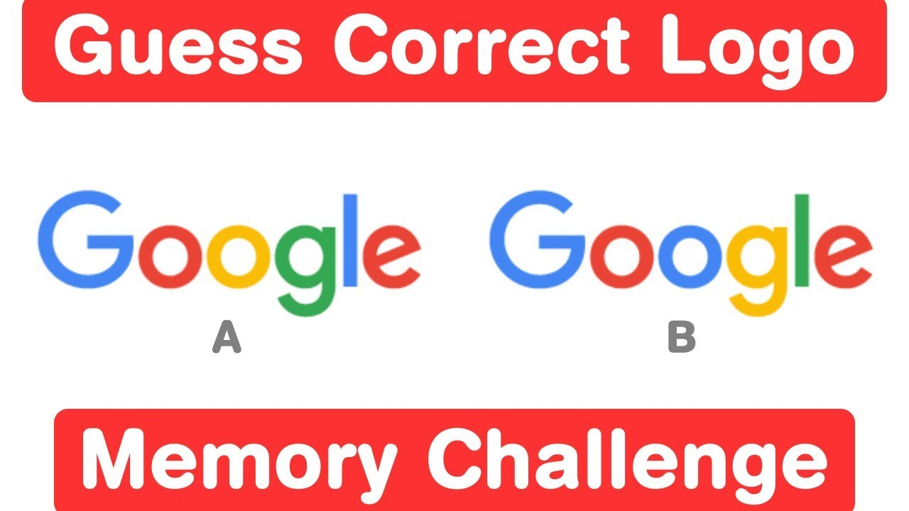
PRUEBA DE MEMORIA

Slide 14


Slide 15
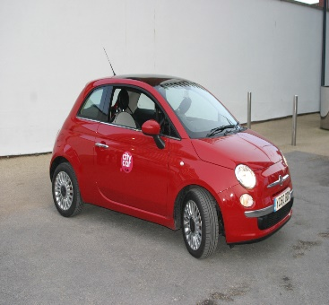
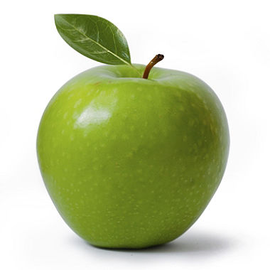
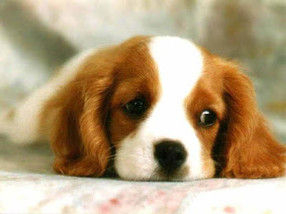
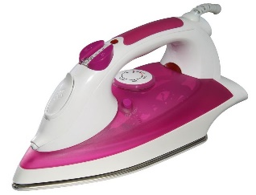
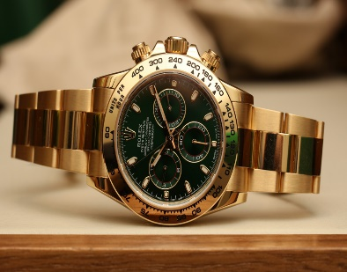
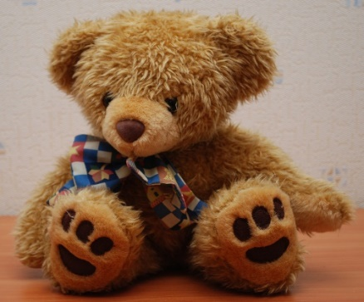
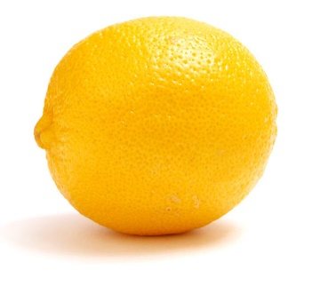
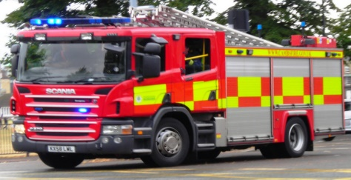
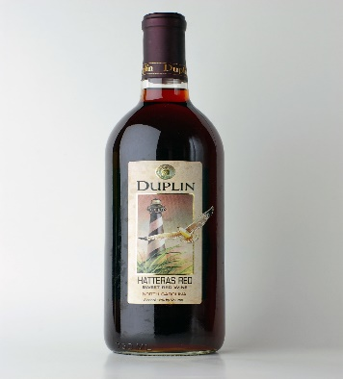
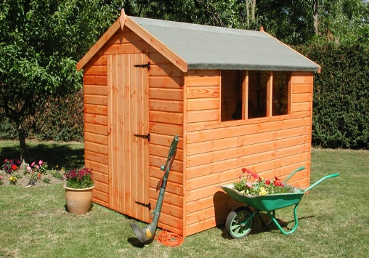
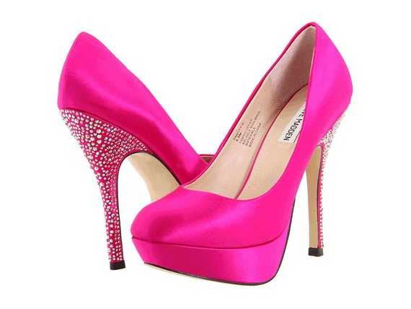
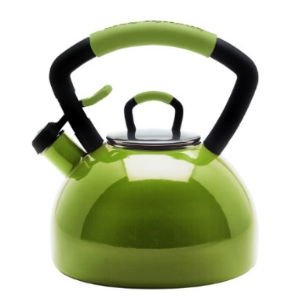
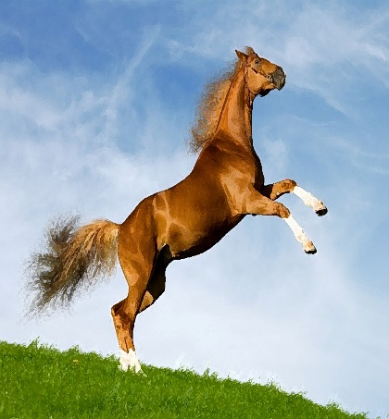
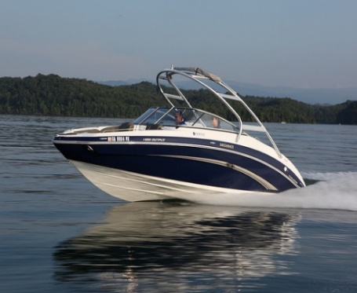

El número 17
Notes:
Memory Test. Get the students to view the slide for 60 seconds and then write down as many as they can remember. Debrief with how they remembered any techniques to help them etc.

Slide 16
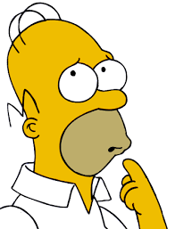
¿Qué puedes recordar?

Slide 17
“El mayor problema de comunicación es que no escuchamos para comprender.
Escuchamos para responder".

Slide 18
Las seis formas en que puede tener lugar una comunicación
Comunicación verbal
Palabras
Comunicación no verbal
Tono de voz
Vestimenta y adornos
Distancia
Posición y gestos
Separadores de palabras

Slide 19
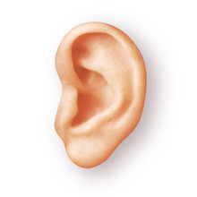
Escucha activa
La escucha activa es una técnica de comunicación que requiere que el oyente transmita lo que oye al interlocutor.
Repetir
Parafrasear

Slide 20
ESCUCHA ACTIVA
Confirmar lo que han oído y, además, confirmar la comprensión de ambas partes.
La capacidad de escuchar activamente demuestra que no se da nada por supuesto ni por sentado
La escucha activa puede utilizarse para mejorar las relaciones personales, reducir los malentendidos y los conflictos, reforzar la cooperación y fomentar el entendimiento

Slide 21
Descubrir la verdad - Preguntas abiertas
TED
Dilo
Explica
Describe
5WH
Cuándo
Dónde
Porqué
Qué
Quién
Cómo
Notes:
These are important commands to be used in questioning. The TED questions are to be used in the opening questioning of a witness e.g. tell me everything you can. The 5WH are commands to gather further detail. See next slide re funnel.

Slide 22
Questioning Funnel
Tema
Dilo
Explíca
Describe
5WH
Enlace

Slide 23
Secuencia de interrogación
Utilice preguntas abiertas del tipo TEDS hasta que dejen de ser productivas. Es posible obtener toda la información formulando preguntas abiertas.
Utilice preguntas de sondeo 5WH cuando y donde sea necesario.
Utilizar con moderación preguntas cerradas adecuadas, destinadas a comprobar y confirmar los puntos planteados.
Embudo informativo

Slide 24

CONSEJOS PARA EL INTERROGATORIO

Slide 25
LAS REGLAS BÁSICAS DE LA CONVERSACIÓN
La conversación requiere cooperación.
La cooperación surge de:
R Respect for the person
E Empathy
S Supportiveness
P Positiveness (Unconditional Positive Regard)
O Openness
N Non-judgemental attitude
S Straightforward talk
E Equals talking ‘across’ to each other
Respeto por la persona
Empatía
Apoyo
Positividad (Mirada positiva incond) Apertura
Actitud no juzgadora
Hablar sin rodeos
Hablar de igual a igual

Slide 26
PRUEBA ECO
“los formularios fueron duplicados"
"¿Duplicados?“
PRUEBA ESPEJO
"¿Te culpó?"
"¿Te culpó?"

Slide 27

COMUNICACIÓN NO VERBAL EFECTIVA
S Signs of sincerity
O Open posture
F Forward lean
T Touch
E Eye contact
N Nods
S Supportive sounds and silence
Signos de sinceridad
Postura abierta
Inclinación hacia delante
Tacto
Contacto visual
Asiente con la cabeza
Sonidos de apoyo y silencio

Slide 28
PREGUNTAS INADECUADAS
Y
CULPABILIZAR

Slide 29
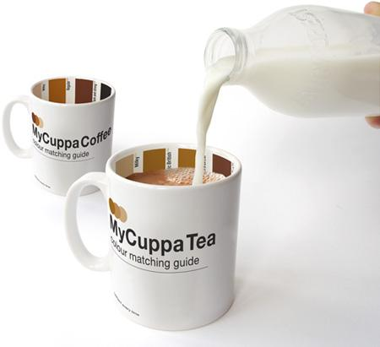
PREGUNTAS DE RESPUESTA OBLIGADA
“¿Prefiere té o café?”

Slide 30
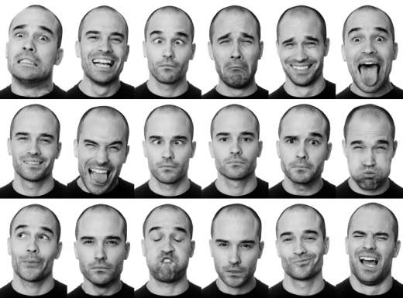
PREGUNTAS MÚLTIPLES
“¿Vio usted el automóvil? ¿Había algún otro vehículo? ¿En cuál dirección iba?

Slide 31
PREGUNTAS CAPCIOSAS Y ENGAÑOSAS
Preguntas capciosas y engañosas
introducir información al entrevistado e insinuar que es la respuesta correcta o incorrecta
- ¿Su chaqueta era negra?
- ¿Y el coche era un Ford?
- ¿Fue directo a casa?

Slide 32
PREGUNTAS COMPLEJAS
Las preguntas complejas se producen cuando la pregunta no está bien planteada por el entrevistador:
  ‘Dijiste que nunca habías estado allí, pero creo que sí fuiste, y que dijiste que nunca habías estado allí porque sabes que te meterías en problemas por estar allí porque sabes que ese lugar era inseguro. ¿No es así?

Slide 33
Preguntas que debe evitar
Las preguntas de tipo afirmación / opinión son aquellas que intentan imponer los pensamientos e ideas del entrevistador al entrevistado.
  Hemos hablado con la novia y dice la verdad.
  (Sin pruebas)
  ¡Estás mintiendo, lo sé!
  ¿Estás seguro de que no sabes lo que pasó? .....

Slide 34
La formulación negativa se produce cuando una pregunta comienza con una negación y busca el acuerdo del entrevistado.
  No tienes trabajo, ¿verdad?
  No lo has visto, ¿verdad?
  No trabajas allí, ¿verdad?

Slide 35
Las preguntas hipotéticas son preguntas sugerentes sobre cosas que pueden no haber ocurrido realmente. El factor "y si...".
  Dices que no les atropellaste, pero si les hubieras atropellado, ¿les habrías herido?
  Si tú fueras el conductor, ¿dónde crees que habrías ido?

Slide 36
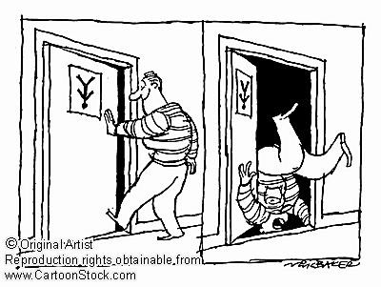
SUPOSICIONES
No dé nada por supuesto. Pida aclaraciones al entrevistado. Si no lo sabe, dígale que está bien que lo manifieste.

Slide 37
RECUERDE!
La forma en que los entrevistadores estructuran las preguntas puede influir notablemente en las respuestas dadas por el testigo o los sospechosos.
Por lo tanto, es imperativo comprender la naturaleza del interrogatorio para llevar a cabo la conversación más eficaz y no sesgada con el fin de obtener pruebas de calidad.

Slide 38

Douglas Sloan: +1 917 565 7695

